Slide 1
Gartner Magic Quadrant Tool
J.Skorkovský , KPH

Slide 2

Agenda related to MQ Matrix
Positioning Technology Players Within a Specific Market
Giving you a wide-angle view of the relative positions of the market's competitors
Helps to digest how well technology providers are executing against their stated vision

Slide 3
Agenda k magické matici (GMQ)
Pozice technologických hráčů na specifickém trhu
Reprezentuje široký úhel pohledu na relativní pozici konkurenčních poskytovatelů technologií na vybraném trhu
Zlepšuje přehled o tom, jak technologičtí hráči plní své předem stanovené vize

Slide 4




MQ Matrix
Challengers
Leaders
Ability to execute- schopnost řídit procesy
Niche=mezera na trhu
Niche players (gap in the market)
Visionaries
Completeness of vision =Úplnost vize

Slide 5
MQ Matrix explanation- czech version next slide
Leaders execute well against their current vision and are well positioned for tomorrow (make money now and in the future- TOC statement).
Visionaries understand where the market is going or have a vision for changing market rules, but do not yet execute well.
Niche Players focus successfully on a small segment, or are unfocused and do not out-innovate or outperform others
Challengers execute well today or may dominate a large segment, but do not demonstrate an understanding of market direction.

Slide 6
Vysvětlivky ke kvadrantům GMQ matice
Vůdci své stávající vize plní dobře a mají dobrou pozici pro zítřek (vydělávají nyní a v budoucnu prohlášení TOC).
(make money now and in the future- TOC statement).
Vizionáři rozumí co se na trhu děje nebo mají vizi jak se dají změnit tržní pravidla, ale ještě nevedou dobře při realizaci svých vizí (klasický problém start-upů)
„Niche“ hráči (ti co okupují menší segmenty trhu) jsou ve svých pozicích úspěšní , ale k inovacím, které by je v konkurenčním boji posílily mají daleko
Vyzývatelé řídí dobře svoje procesy (druhá vrstva BSC) a v současnosti dominují velkému segmentu, ale neprokazují pochopení směru trhu – vysoká míra rigidity, malá míra inovací, kosmetické úpravy stávajících technologií….

Slide 7
MQ Matrix
„A“ better than „B“ and „B“ Better than“C“
Challengers
Leaders
Ability to execute
A
B
Niche players
C
Visionaries
Completeness of vision

Slide 8
MQ Matrix
Using colors in order to show progress (Red =bad, Green = good)
Challengers
Leaders
B
A
Ability to execute
B
A
Niche players
C
Visionaries
Completeness of vision

Slide 9
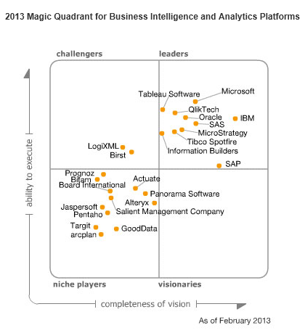
MQ for BI

Slide 10
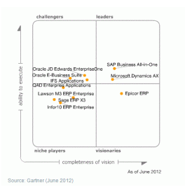
MQ for ERP

Slide 11
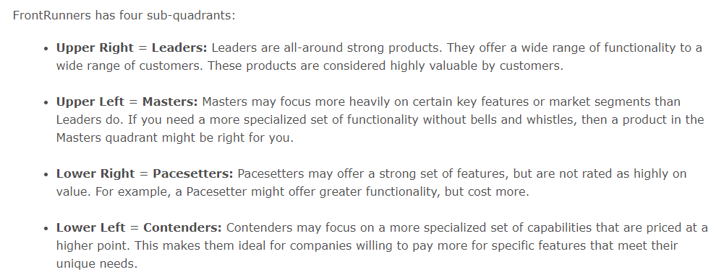
Front runners- obdoba GMQ
Masters
Leaders
Contender- uchazeč, protivník
Pacesetter= tahoun, společnost udávající
směr vývoje
Conteders
Pacesetters

Slide 12
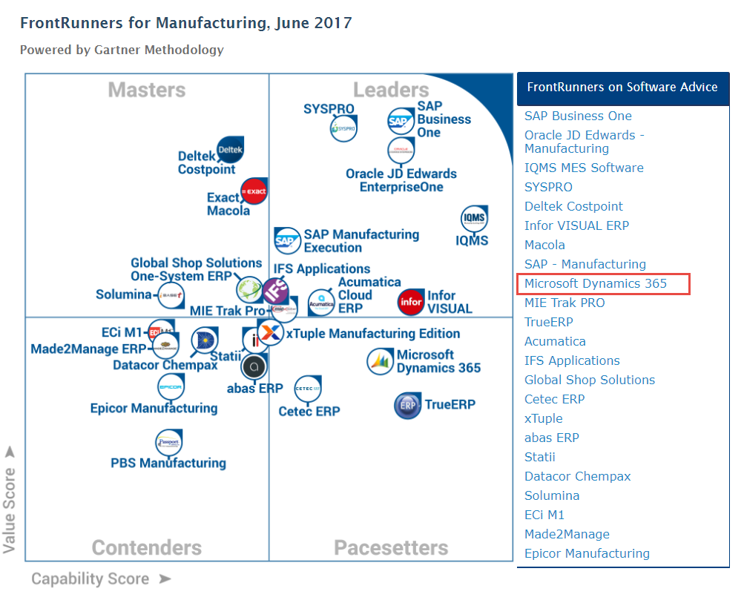
Frontrunners for manufacturing SW
https://www.softwareadvice.com/manufacturing/#top-products

Slide 13


Evaluations and review and templates
EASE –OF – USE
  Pros - Once you are comfortable working in NAV it is very easy to Navigate
  Cons
FUNCTIONALITY
  Pros – calculated fields, integration to MS office,…
  Cons
PRODUCT QUALITY
  Pros – very good database and technology concepts
  Cons
CUSTOMER SUPPORT
  Pros - good trainiong of Navision Solution center employees
  Cons
VALUE FOR MONEY
  Pros - Stability
    - Cons - Often bad advice is received, where the NAV consultants don't even know how their own system works (Example)

Slide 14
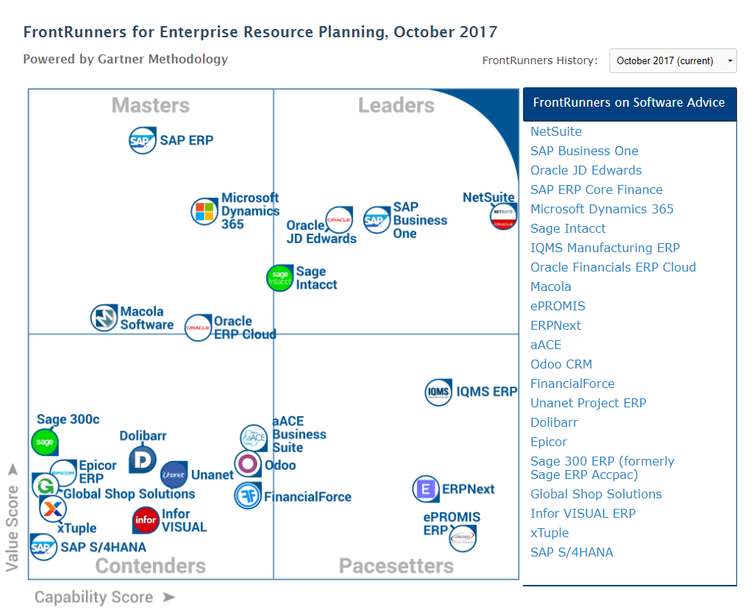
https://www.softwareadvice.com/erp/#top-product

